Slide 1
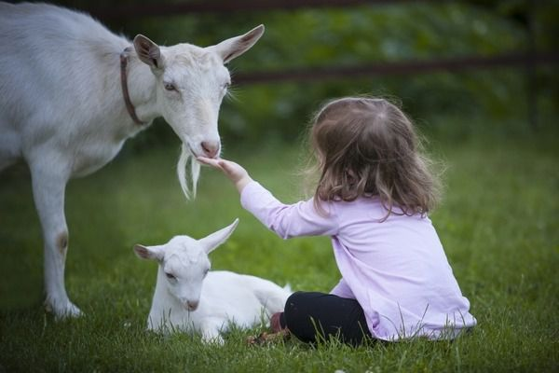
Я досліджую світ
1 клас
людина і ПРИРОДА
Урок 94
Чому свійські тварини і люди — нерозлучні супутники?

Slide 2
Послухай вірш та налаштуйся на роботу
Всі сідайте тихо, діти,
Домовляймось
не шуміти,
На уроці не дрімати,
А старанно працювати.

Slide 3
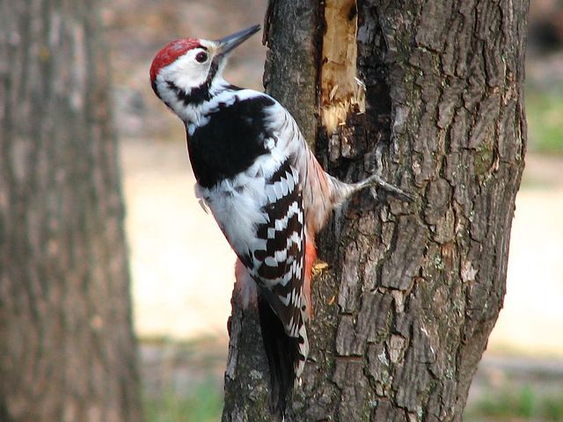
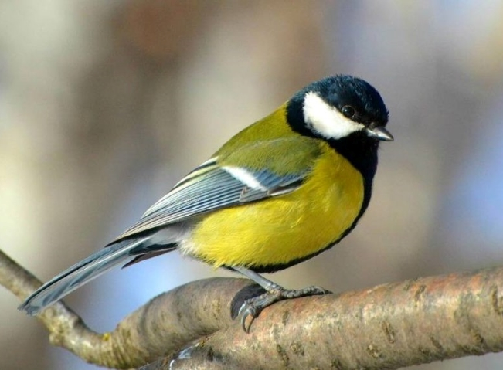
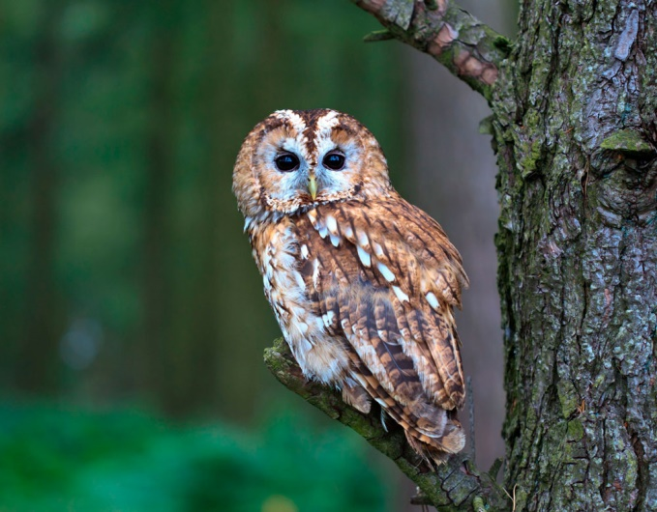
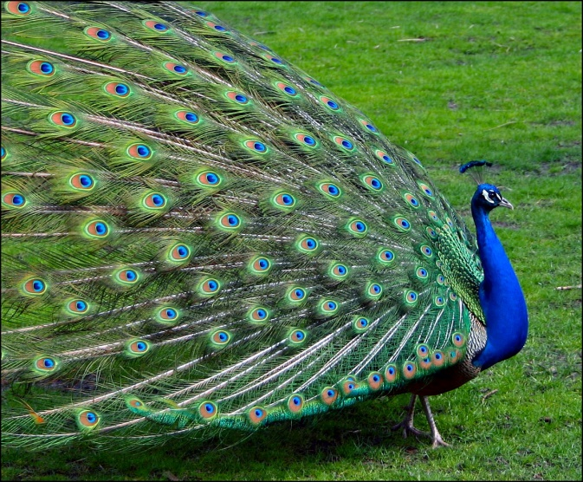
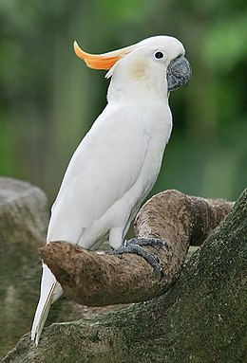
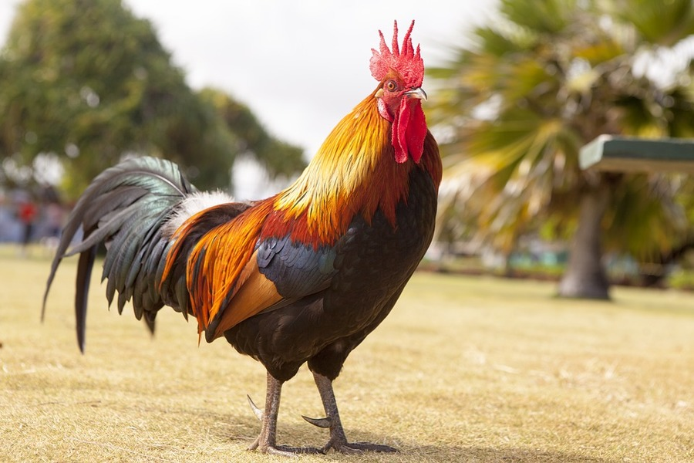
Емоційне налаштування
Вибери світлину з птахом, який найбільше підходить до твого настрою зараз. Поміркуй, чому саме цей птах.
Дощ

Slide 4
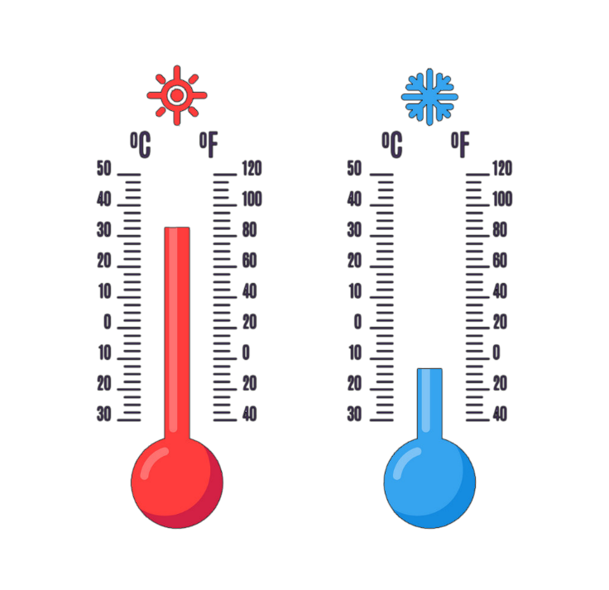
Вправа «Синоптик»
Ясно хмарно похмуро
дощ гроза сніг
Яка зараз пора року?
Який стан неба?
Яка температура повітря?
Який місяць року?
Чи були протягом доби опади?
Яке число місяця?
Погода вітряна чи безвітряна?
Який день тижня?

Slide 5
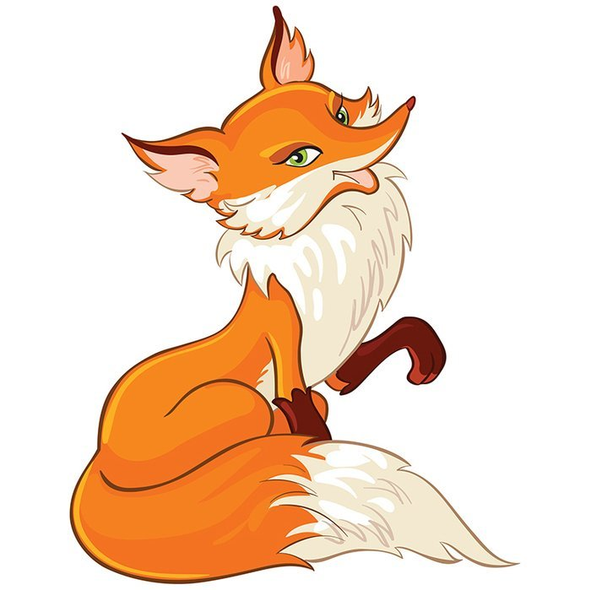
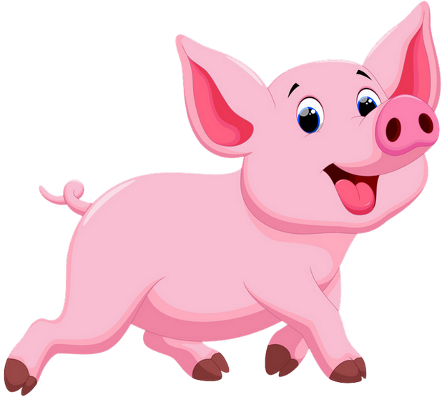
Пригадай, яких тварин називають
дикими, свійськими.
Дикі – це тварини, які живуть у природі, самі собі шукають їжу, помешкання.
Свійські – це тварини, яких утримують люди, годують їх, піклуються про їх дитинчат.
Навіщо, на твою думку, люди утримують тварин, піклуються
про них?

Slide 6
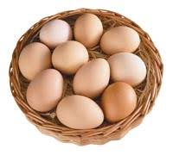
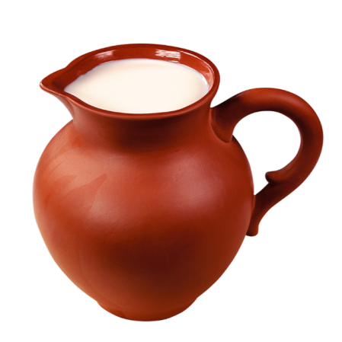
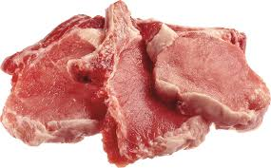
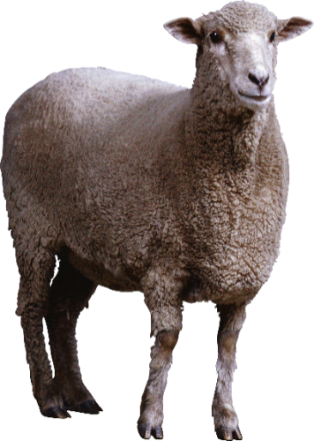
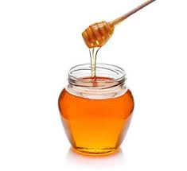
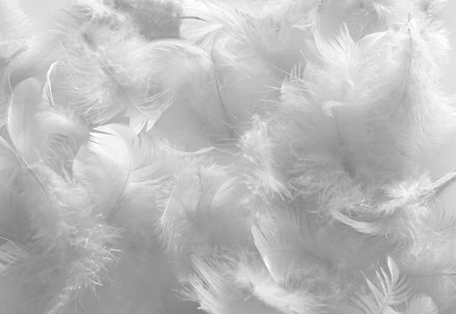
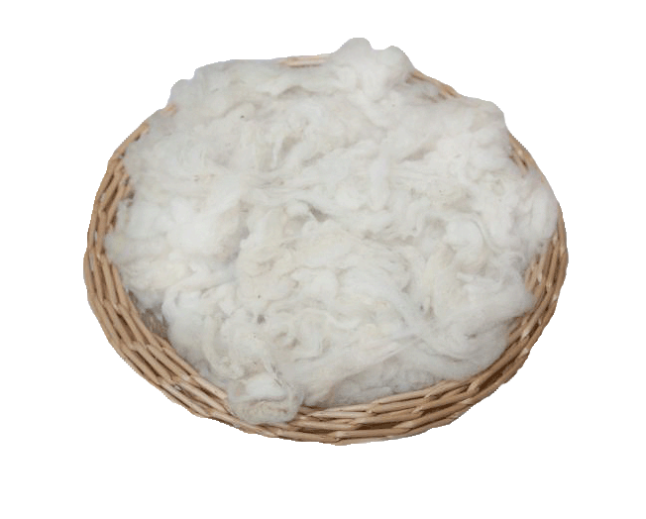
Що людина отримує від свійських тварин?
Розглянь малюнки. Доповни власними прикладами.
Яйця
Молоко
М’ясо
Пух, пір’я
Шерсть
Мед

Slide 7
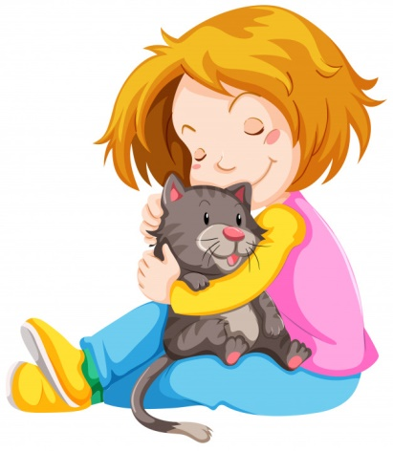
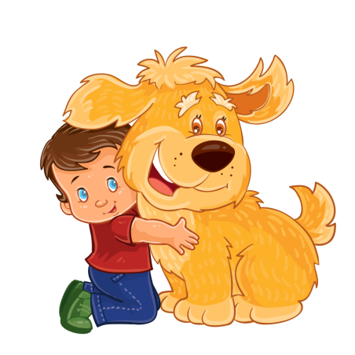
Поміркуй
Чи ти можеш існувати без усього,
що дають свійські тварини?
Без продуктів харчування, одягу, взуття …
А також без відданості й ласки твоїх друзів — собаки й кота.
Чи зможуть вижити свійські тварини без догляду й піклування людей?
Здавна між людьми й свійськими тваринами утворився тісний взаємозв’язок
Підручник.
Сторінка
84

Slide 8
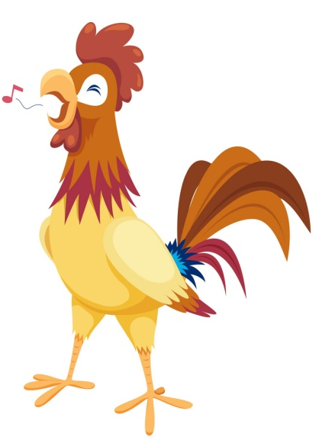
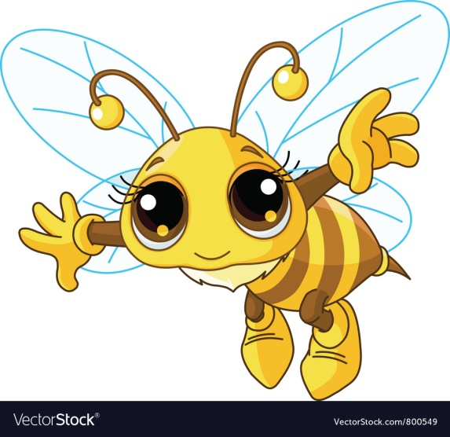
Відгадай загадки
Гребінь, крила,
гарний хвіст,
Хто співає
як артист?
У хатах прозорих
всі вони живуть,
Можеш ти їх бачить,
та не можеш чуть.
Із одним вікном хатина, Роботяща в нім родина.
По квітках усе літають,
Мед пахучий добувають.
Півень
Рибки
Бджоли

Slide 9
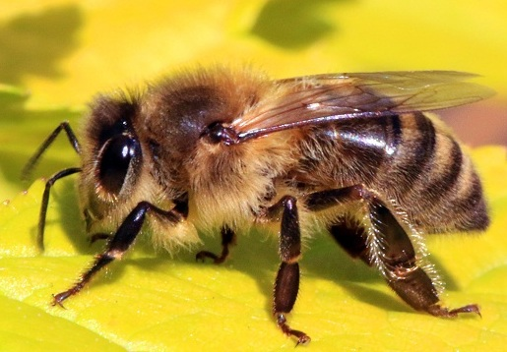
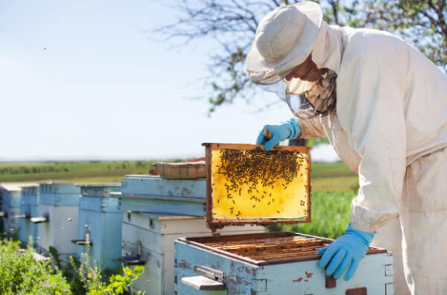
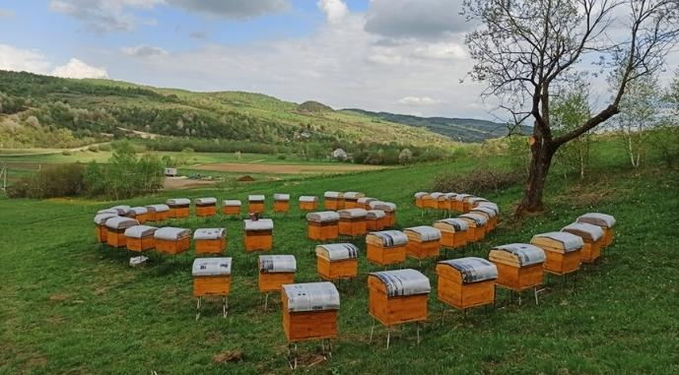
Поміркуй
Бджола — це свійська тварина?
Підручник.
Сторінка
84

Slide 10
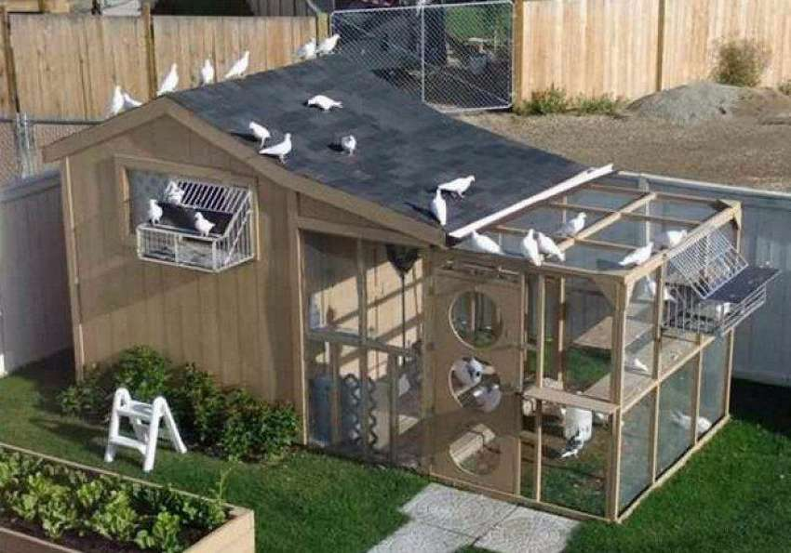
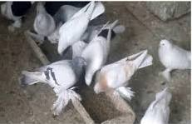
Чи знаєш ти..?
Голуб — напівсвійський птах.
Як ти гадаєш: чому?
Чому голуба називають «птахом миру»?
Підручник.
Сторінка
84

Slide 11
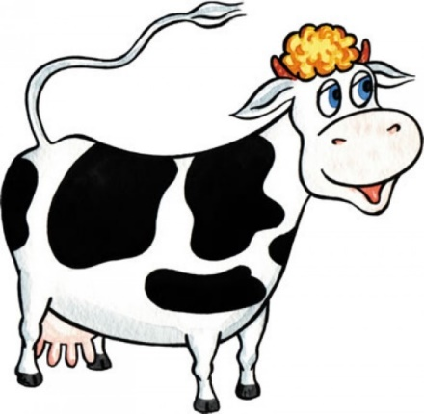
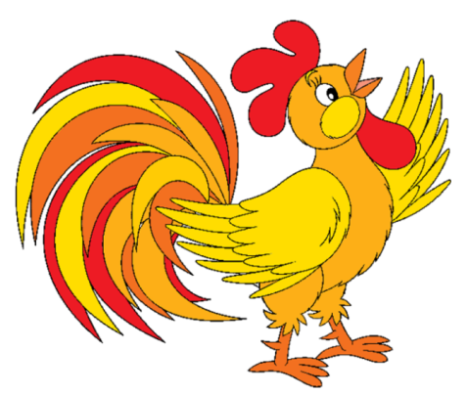
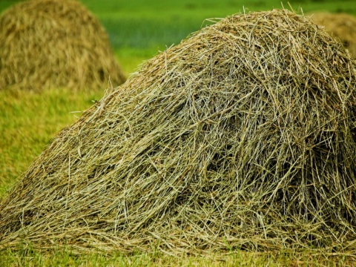
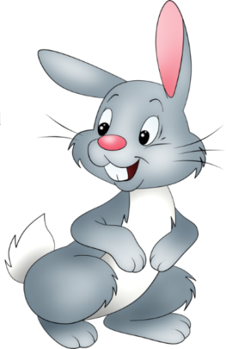
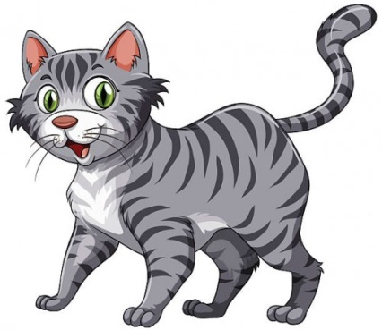
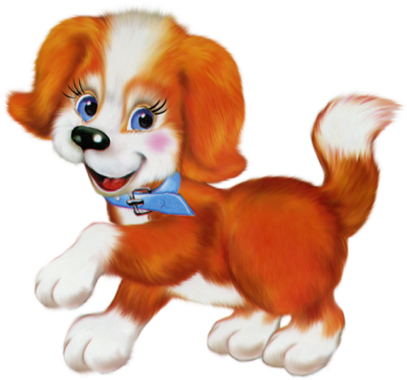
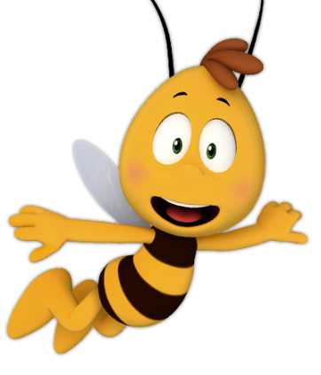
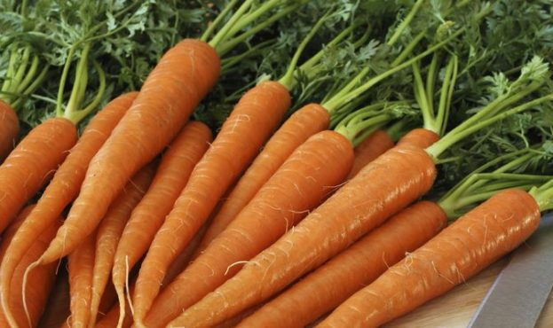
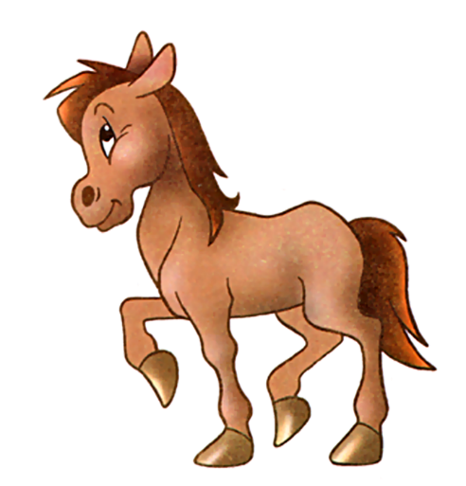
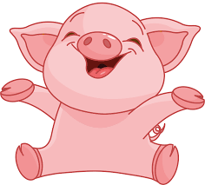
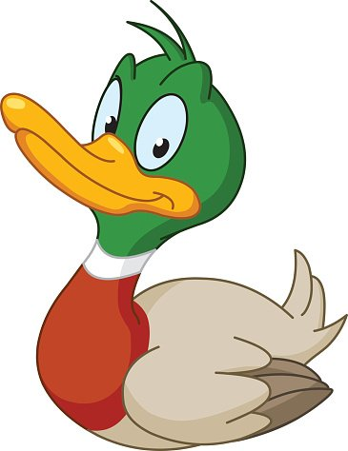
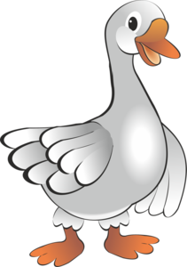
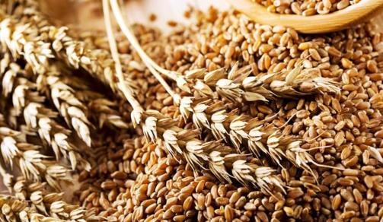
Розглянь малюнки свійських тварин
Назви тварин, для яких люди заготовляють сіно, моркву, зерно.

Slide 12
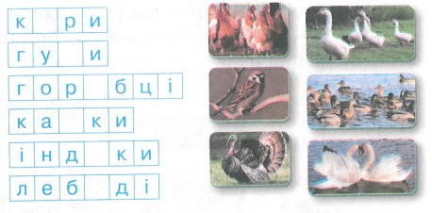
Робота в зошиті
1. Додрукуй пропущені літери в назвах птахів. Тих, які не належать до свійських, обведи.
у
с
о
ч
и
е
Сторінка
38

Slide 13
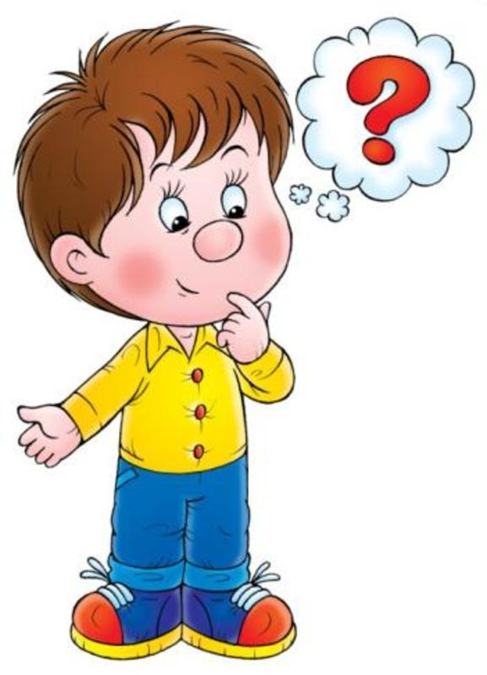
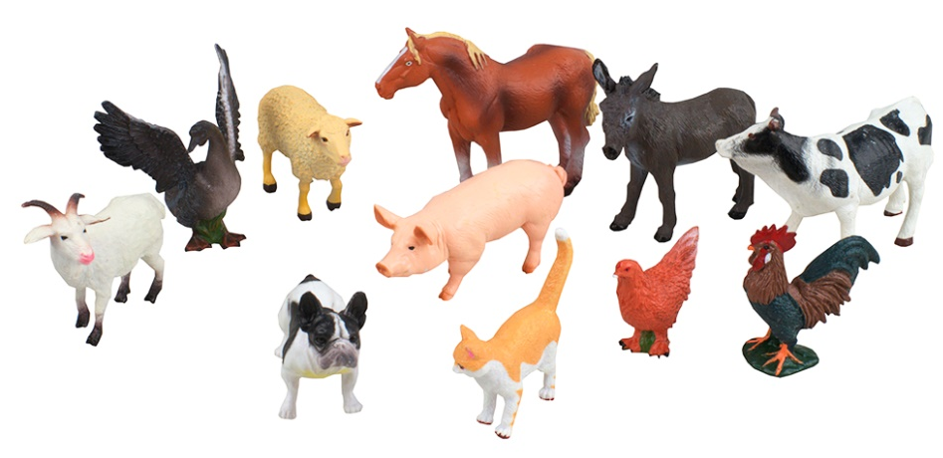
Підсумуй свої знання
Назви якомога більше свійських тварин.
Чим дикі тварини відрізняються від домашніх?
Поясни, яку користь приносять свійські тварини.
Як потрібно за ними доглядати?

Slide 14
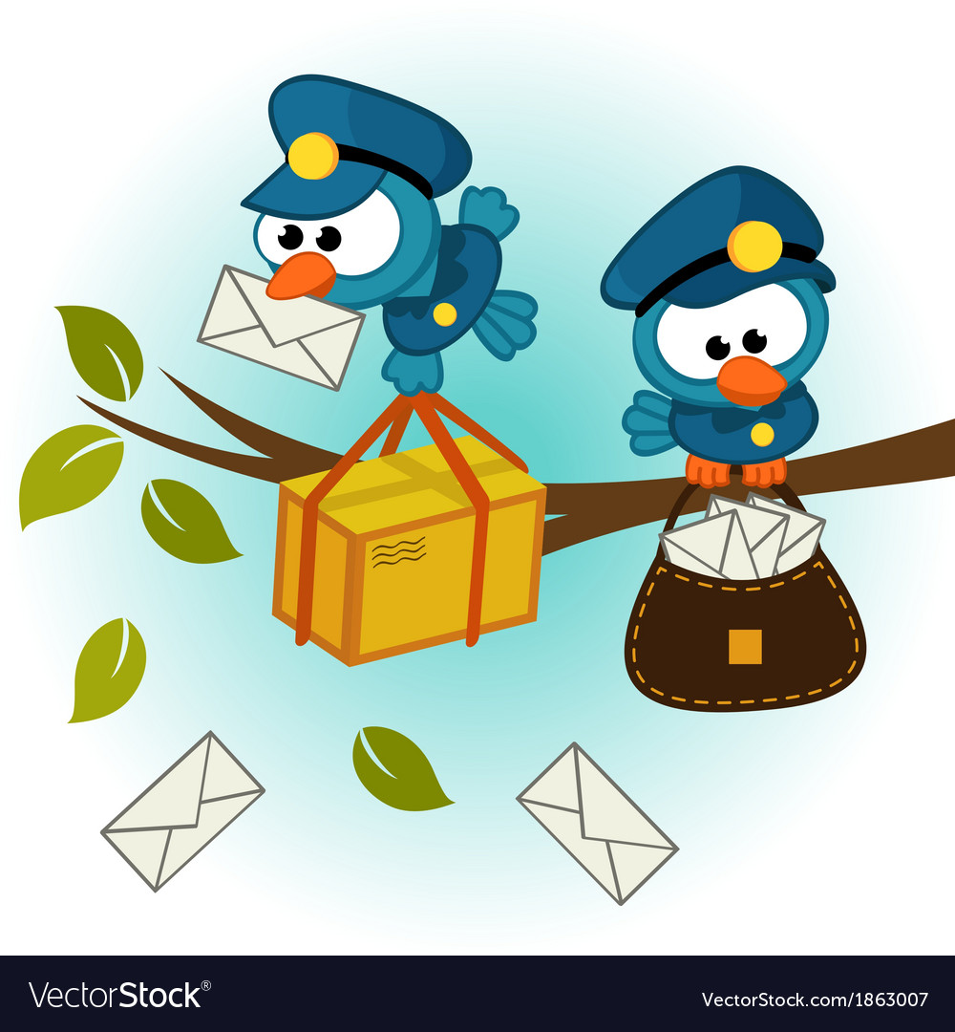
Рефлексія «Загадкові листи»
Обери лист, який ти хочеш відкрити
(щоби відкрити лист, натисніть на нього)
Сьогодні
на уроці
я навчився/
навчилася…
На уроці
я запам’ятав/
запам’ятала…
Найкраще
мені вдалося…
Найбільше
мені сподобалося…
Урок
завершую з настроєм…
Труднощі виникали…

